Slide 1
Служба ServiceDesk: цели, задачи, способы организации.
Выполнил Лабырин М. С.

Slide 2
Что такое Service Desk?

Slide 3
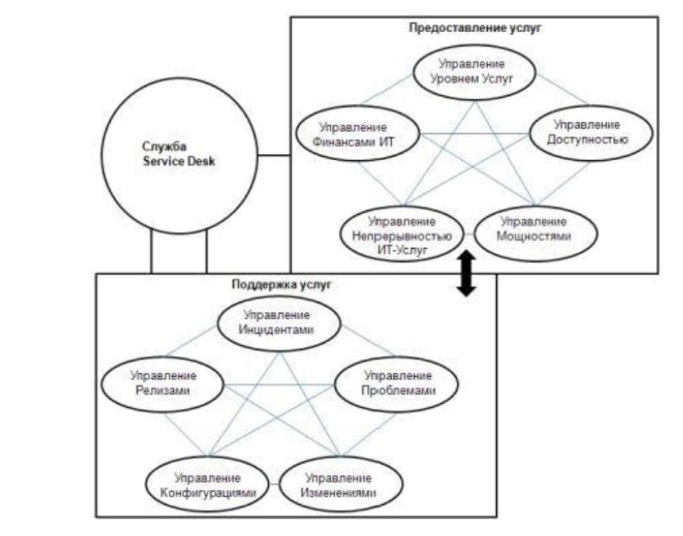

Slide 4
Возлагаемые обязанности
Как создать действительно полезную службу и получить от неё максимальный эффект?

Slide 5
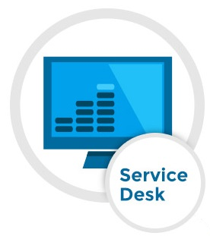
Преимущества
использования

Slide 6
Заключение

